Slide 1

ZLEPŠENÍ REALIZACE SPOJENÍ VEŘEJNOU DOPRAVOU V RELACI Č.KRUMLOV – Č.BUDĚJOVICE A ZPĚT PROSTŘEDNICTVÍM MATEMATICKÝCH METOD
OBHAJOBA DIPLOMOVÉ PRÁCE
AUTOR PRÁCE: BC. MICHAELA PEKAŘOVÁ
VEDOUCÍ PRÁCE: ING. JIŘÍ ČEJKA, PH.D.

Slide 2
Obsah
Zdůvodnění výběru tématu diplomové práce
Cíl diplomové práce
Aplikační část a výzkumné problémy
Charakteristika měst Český Krumlov a České Budějovice
Dopravní průzkum současné nabídky dopravních spojení mezi městy
Analýza statistických dat dojížděk mezi městy
Jednotlivé kroky pro výpočet vícekriteriálního hodnocení variant – WSA
Návrh nového železničního a autobusového spojení mezi městy
Závěr
Otázky vedoucího a oponenta diplomové práce

Slide 3
Z JAKÉHO DŮVODU JSEM SI VYBRALA TOTO TÉMA?
Téma bylo zvoleno na základě mého osobního zájmu, který je podpořen mým bydlištěm v Českém Krumlově a aktivním využíváním dopravních spojení směr České Budějovice a zpět.

Slide 4
JAKÝ BYL CÍL DIPLOMOVÉ PRÁCE?
V rámci práce dojde k posouzení současné nabídky spojení ve vybrané relaci. Na základě průzkumu dojde k výběru vhodných kriterií pro posouzení vhodnosti veřejné dopravy. Prostřednictvím matematických metod se následně ověří vhodnost současné situace. V případě nedostatečného výsledku se dopravní spojení zlepší.

Slide 5
APLIKAČNÍ ČÁST A VÝZKUMNÉ PROBLÉMY
Analýza měst Č.Krumlov a Č.Budějovice.
Dopravní průzkum současného stavu dopravních spojení mezi městy Č.Krumlov – Č.Budějovice a zpět.
Analýza statistických dat dojížděk mezi městy Č.Krumlov – Č.Budějovice.
Posouzení zjištěných informací prostřednictvím vícekriteriálního hodnocení variant - WSA

Slide 6
ANALÝZA MĚST Č.KRUMLOV A Č.BUDĚJOVICE
Český Krumlov
13 000 obyvatel (37 %), průměrný věk 41,9 let.
Železniční spojení tratě č. 194 (Č. Budějovice – Černý Kříž)
Silniční spojení – I/39 Štilec – Lenora a napojení u Štilce na E55 směr Č.Budějovice
Autobusové spojení zajištěno 4 dopravními společnostmi (1x v závazku, 3x soukromé)
České Budějovice
93 000 obyvatel (50 %), za prací dojížďí více než 18 000 osob.
Železniční spojení – 8 tratí a je součástí IV. Železničního koridoru Německo – Praha – Rakousko.
Silniční spojení – 2 mezinárodní silnice typu E, 3 silnice I.třídy, 2 silnice II.třídy.
Autobusové spojení zajištěno 4 dopravními společnostmi (1x v závazku, 3x soukromé)
Letecká doprava a MHD.

Slide 7
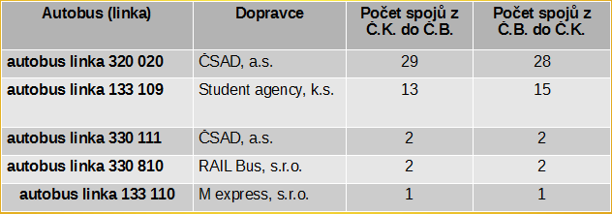
DOPRAVNÍ PRŮZKUM SOUČASNÉHO STAVU DOPRAVNÍCH SPOJENÍ MEZI MĚSTY Č.KRUMLOV – Č.BUDĚJOVICE A ZPĚT
Vlakové spojení –pouze jeden dopravce ČD, a.s.; v pracovní dny směr Č. Krumlov 9 spojů, zpět 10 spojů.
Autobusové spojení

Slide 8
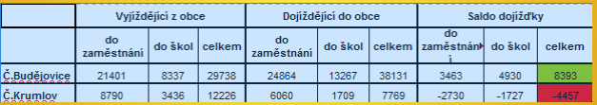
ANALÝZA STATISTICKÝCH DAT DOJÍŽDĚK MEZI MĚSTY Č.KRUMLOV – Č.BUDĚJOVICE
V SLDB 2011 vyjíždí za prací a do školy 84,3 %
Automobil využívá 60 % dotázaných
Autobus využívá 22 % dotázaných
Vlak využívá 3 % dotázaných
Gravitační model – pro zjištění vhodnosti intervalu dopravního spojení. Z výpočtu je zřejmé, že je vhodný hodinový interval

Slide 9
JEDNOTLIVÉ KROKY PRO VÝPOČET VÍCEKRITERIÁLNÍHO HODNOCENÍ VARIANT - WSA
Stanovení kriterií k posouzení (délka přepravy, cena jízdného, počet spojů, vzdálenost k zastávce, pohodlí).
Sestavení kriteriální matice
Fullerův trojúhleník
Sestavení normalizované matice s výpočtem užitku jednotlivých variant
Vyhodnocení výpočtů WSA

Slide 10
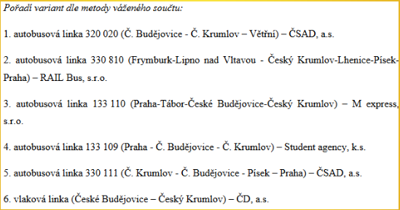
POSOUZENÍ ZJIŠTĚNÝCH INFORMACÍ PROSTŘEDNICTVÍM VÍCEKRITERIÁLNÍCH HODNOCENÍ VARIANT - WSA

Slide 11
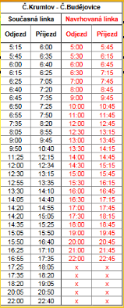
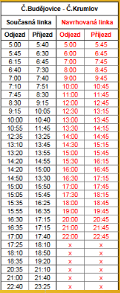
NÁVRH NOVÉHO AUTOBUSOVÉHO SPOJENÍ
Snížení počtu spojů = úspora nákladů
Směr Č.Budějovice snížení o 5 spojů
Směr Č.Krumlov snížení o 6 spojů
Lepší časové rozvržení spojů

Slide 12
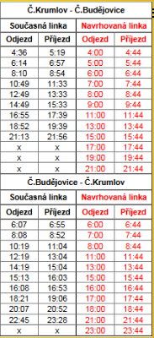
NÁVRH NOVÉHO ŽELEZNIČNÍHO SPOJENÍ
Lepší časové rozvržení spojů
Návaznost spojů na spojení Č.B. - Praha
Posílení spojů směr Č.Budějovice – tři nová spojení
Posílení spojů směr Č.Krumlov – jedno nové spojení

Slide 13
ZÁVĚR
Cíl práce byl splněn
Došlo k posouzení současného stavu dopravních spojení a návrhu nového řešení.
Prokázání užitečnosti využívání matematických metod v praxi.

Slide 14
Děkuji za pozornost

Slide 15
OTÁZKY VEDOUCÍHO DIPLOMOVÉ PRÁCE
Lze Vaši metodiku využít i pro hodnocení jiných dopravních relací?

Slide 16
OTÁZKY OPONENTA DIPLOMOVÉ PRÁCE
1. Môžete podrobnejšie popísať gravitačný model?
Čo predstavuje hodnota 41,34? (str. 51)
2. Fullerov trojuholník ste si zvolili pre stanovenie váh kritérií, zdôvodnite jeho voľbu. (str. 53)
3. Návrh časového rozvrhu vlakových a autobusových spojov o celej hodine predstavuje časovú súbežnosť spojov (str. 58, 59, 60), svoj návrh zdôvodnite.
4. Metódou váženého súčtu ste porovnávali vybrané vlakové a autobusové spoje, na základe ktorého dôvodu argumentujete, že dopravné spojenie verejnou dopravou nie je nedostatočné. (str. 61)

